Slide 1
Uludağ Gümrük ve Dış Ticaret Bölge Müdürlüğü
Bursa Ürün Güvenliği Denetimleri Grup Başkanlığı
TS EN 14682
Çocuk giysilerinde güvenlik – Çocuk giysilerinde kullanılan kordon ve büzme ipleri
Bilun ÖZERDEM PINAR – Ticaret Denetmeni

Slide 2
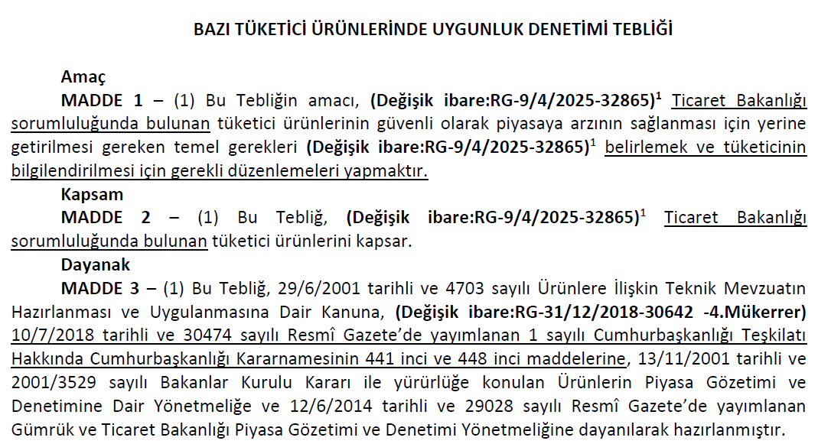
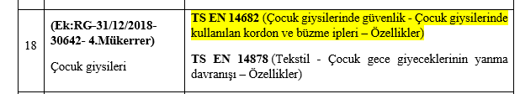
Bazı Tüketici Ürünlerinde Uygunluk Denetimi Tebliği

Slide 3
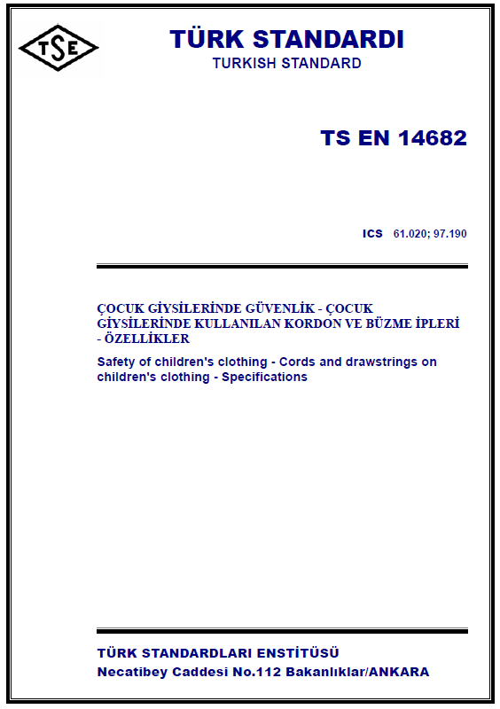
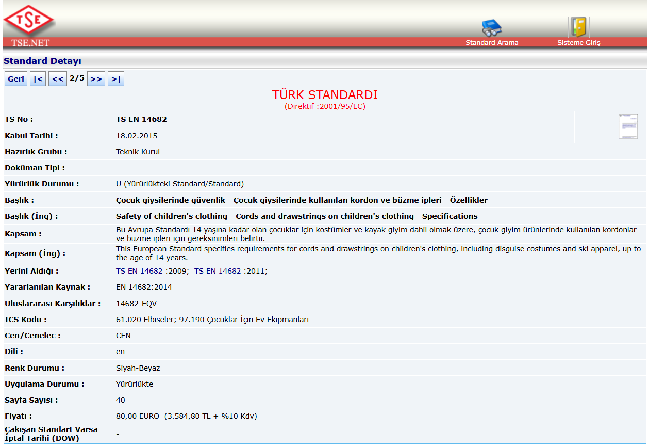
TS EN 14682

Slide 4
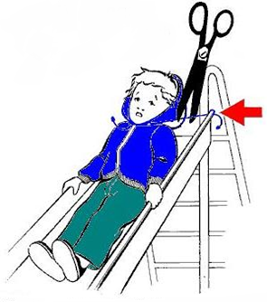
Kapsam
TS EN 14682 standardı ile tasarımı, üretimi veya satışı 14 yaşa kadar olan çocuklar tarafından giyilmesi amaçlanan kostüm ve kayak kıyafetleri de dahil tüm giysiler çocuk giysileri kapsamına alınmaktadır.
Tanım | Yaş Aralığı
Küçük Çocuk | 0-7 Yaş | 134 cm ve daha kısa
Büyük Çocuk | 7-14 Yaş | Erkek: 134 cm-182 cm
 |  | Kız: 134 cm-176 cm

Slide 5
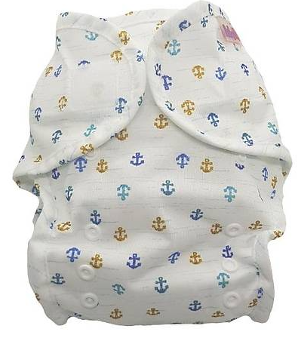
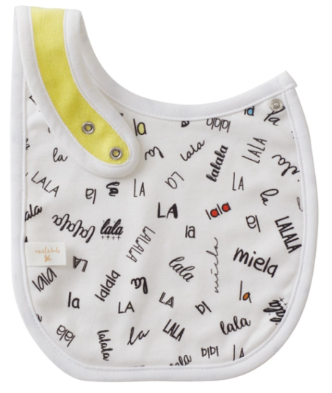
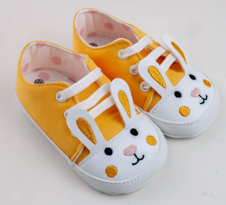
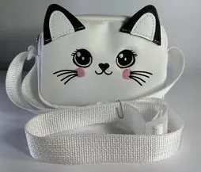
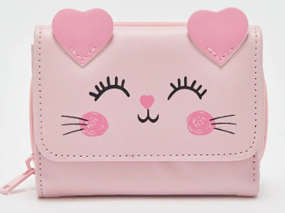
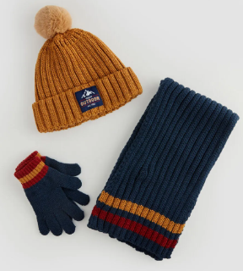
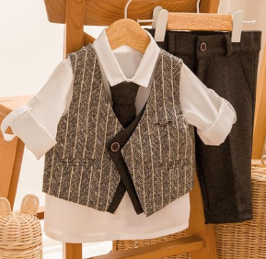
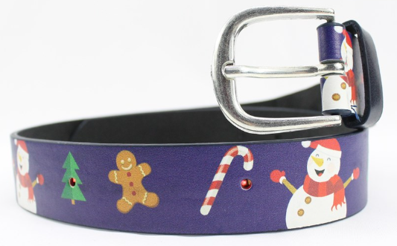
Kapsam Dışı
-Bebek bezi, önlük gibi çocuk kullanım ve bakım ürünleri,
-Ayakkabı, çanta ve cüzdanlar,
-Eldiven, şapka ve atkılar,
-Gömlek veya bluz ile giyilmek
üzere tasarlanmış kravatlar;
-Kapsam dahilindeki bağlı kemerler hariç olmak üzere kemerler,

Slide 6
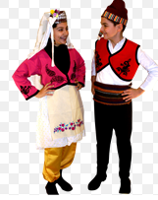
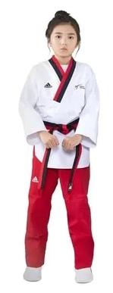
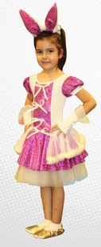
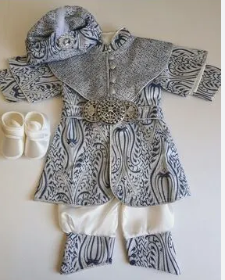
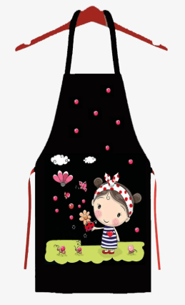
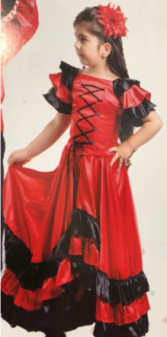
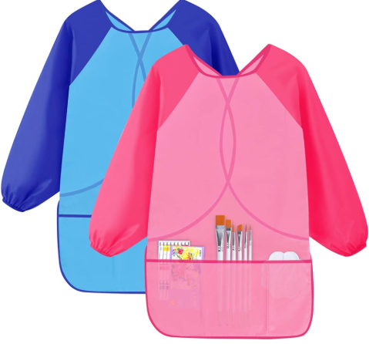
Kapsam Dışı
-Resmi veya dini törenlerde, ulusal bayramlarda kullanılan kutlama kıyafetleri
-Dans kıyafetleri
-Gösteri kostümleri
-Özel spor ve aktivite kıyafetleri
-Boyama, yemek pişirme esnasında kullanılan önlükler
gibi sınırlı süreli ve yetişkin gözetiminde kullanılan kıyafetler

Slide 7
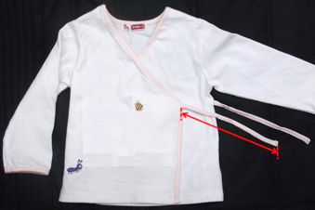
Tanımlar
Fonksiyonel kordon:
Giysinin açık kısımlarının veya
bir kısmının;
boyutlarını ayarlamak ya da
bağlamak için kullanılan,
herhangi bir tekstil ya da tekstil olmayan
malzemeden yapılmış; kordon, zincir, kurdele, şerit veya bant.

Slide 8
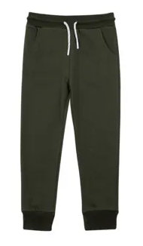
Tanımlar
Büzme ipi:
Giysinin açık kısımların veya giysinin bir kısmının;
-boyutunu ayarlamak veya
-giysinin kendisini sabitlemek için
bir kanal, ilmek veya gözden geçen
elastik malzeme dâhil olmak üzere herhangi bir
tekstil veya tekstil olmayan malzemeden yapılmış
kordon, zincir, şerit veya bant.

Slide 9
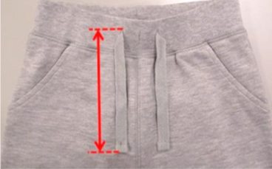
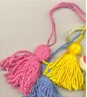
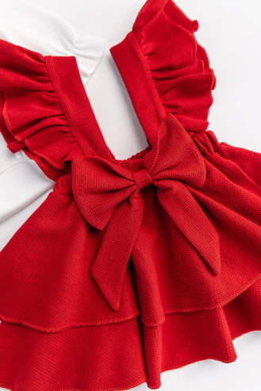
Tanımlar
Dekoratif (Süs) Kordon:
Giysinin bir kısmının boyutunu ayarlamak veya giysinin kendisini
bağlamak için tasarlanmayan,
-herhangi bir tekstil veya tekstil olmayan malzemeden yapılmış
-durdurucu, ponpon, tüy veya boncuk gibi süslemeleri olan veya süslemesiz,
-fonksiyonel olmayan kordon, zincir, kurdele, şerit veya bant.
-Saçaklar, süs kordonu olarak kabul edilir.
-Sabit fiyonkların serbest uçları süs kordon olarak kabul edilir.

Slide 10
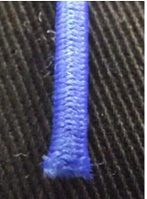
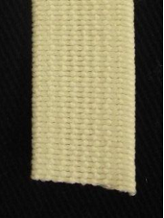
Tanımlar
Elastik kordon:
Lastik veya elastan polimeri veya benzeri bir malzemeden yapılmış iplik içeren,
-yüksek esnekliğe sahip,
-tamamen veya tamamına yakın oranda eski şeklini alabilen kordon.

Slide 11
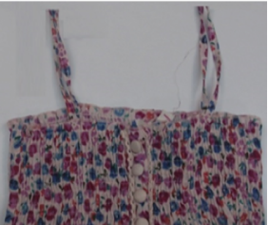
Tanımlar
Omuz askısı:
Elastik malzeme de dâhil olmak üzere herhangi bir tekstil veya tekstil olmayan malzemeden yapılmış,
-bir giysinin önünü ve arkasını birbirine bağlayan,
-sıkı oturan ve omuz üzerinden geçen
kordon, zincir, kurdele, şerit veya bant.

Slide 12
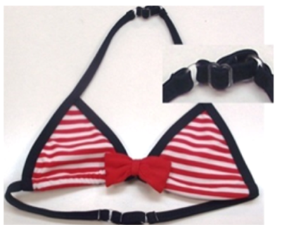
Tanımlar
Halter yaka kordonu:
Elastik malzeme de dâhil olmak üzere herhangi bir tekstil veya tekstil olmayan malzemeden yapılmış,
-giysinin (örneğin elbise, bluz veya bikini) üst kısmını tutan,
-omuz ve sırtı açıkta bırakacak şekilde boynun arkasından
dolanarak giyilen
kordon, zincir, kurdele, şerit veya bant.

Slide 13
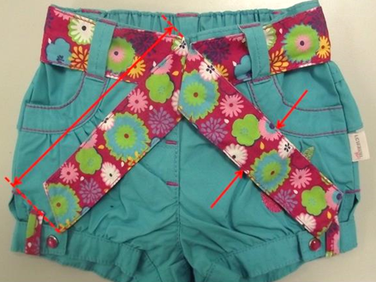
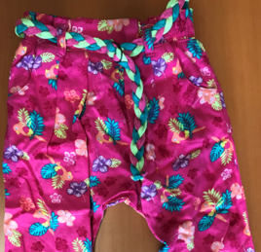
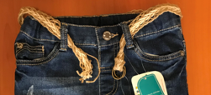
Tanımlar
Bağlı kemer veya kuşak:
Bir giysinin göğüs veya bel bölgesine bağlanan,
-genişliği 3 cm'den az olmayan
-herhangi bir malzemeden yapılmış
dekoratif veya fonksiyonel parça.
-Bağlı kemer veya kuşak, vücudu tam olarak çevreleyebilir.
-Genişliği 3 cm'den az ise, bunlar kordon veya büzme ipi olarak kabul edilir.

Slide 14

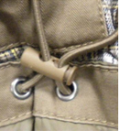
Tanımlar
Durdurucu:
Büzme ipi, fonksiyonel kordon veya dekoratif kordona tutturulmuş veya üzerinde bulunan ahşap, plastik, metal veya diğer malzemelerden oluşan parça.

Slide 15
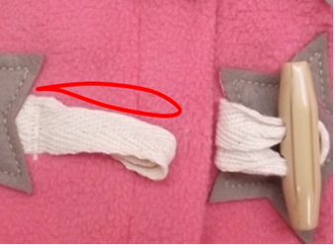
Tanımlar
İlmek:
Uzunluğu sabitlenebilen veya ayarlanabilen,
her iki ucunun giysiye tutturulduğu kordon veya dar kumaş şerit.

Slide 16
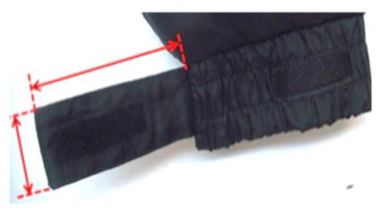
Tanımlar
Ayarlama şeridi:
Ayak bileği veya kol manşeti gibi giysi bölgelerinin açıklığını ayarlamak veya dekoratif amaçlı tasarlanmış,
-genişlikçe 2 cm’ den az olmayan
-tekstil veya tekstil olmayan malzemeden yapılmış şerit.

Slide 17
Tanımlar
Fermuar tutamağı ve sürgüsü:
İşlemesine olanak tanımak için sürgüye tutturulmuş bağlantı parçası tutamak olarak adlandırılmaktadır.
Fermuar sürgüsü ise temel olarak bir sürgü ve tutamaktan oluşan, birbirini kilitleyen elemanları birleştirmek ve ayırmak suretiyle fermuarı açıp kapatmaya yarayan hareketli parça.

Slide 18
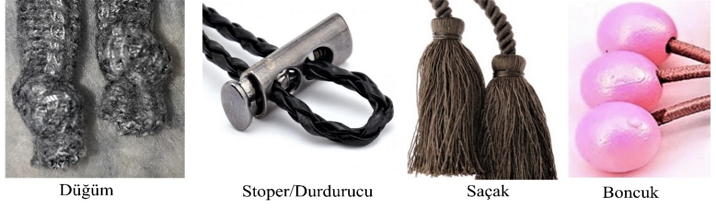
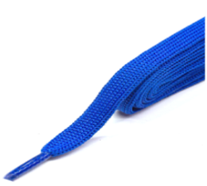
Tanımlar
Üç boyutlu süsleme:
Kordonun kendisinden daha kalın ve/veya daha geniş bir kordona takılan dekoratif öge.
-Kordonun kendisinden daha kalın olmayan
plastik manşonlar (bot bağcık uçları) gibi ince malzemeler
üç boyutlu süsleme olarak kabul edilmez.

Slide 19
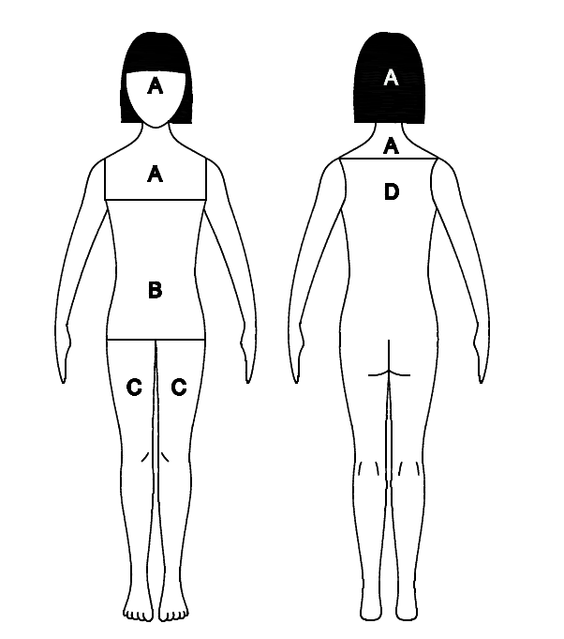
Vücut Kısımları
A- Baş, boyun ve üst göğüs
bölgesi
B- Göğüs ve bel bölgesi
C- Basen altı bölgesi
D- Sırt bölgesi

Slide 20
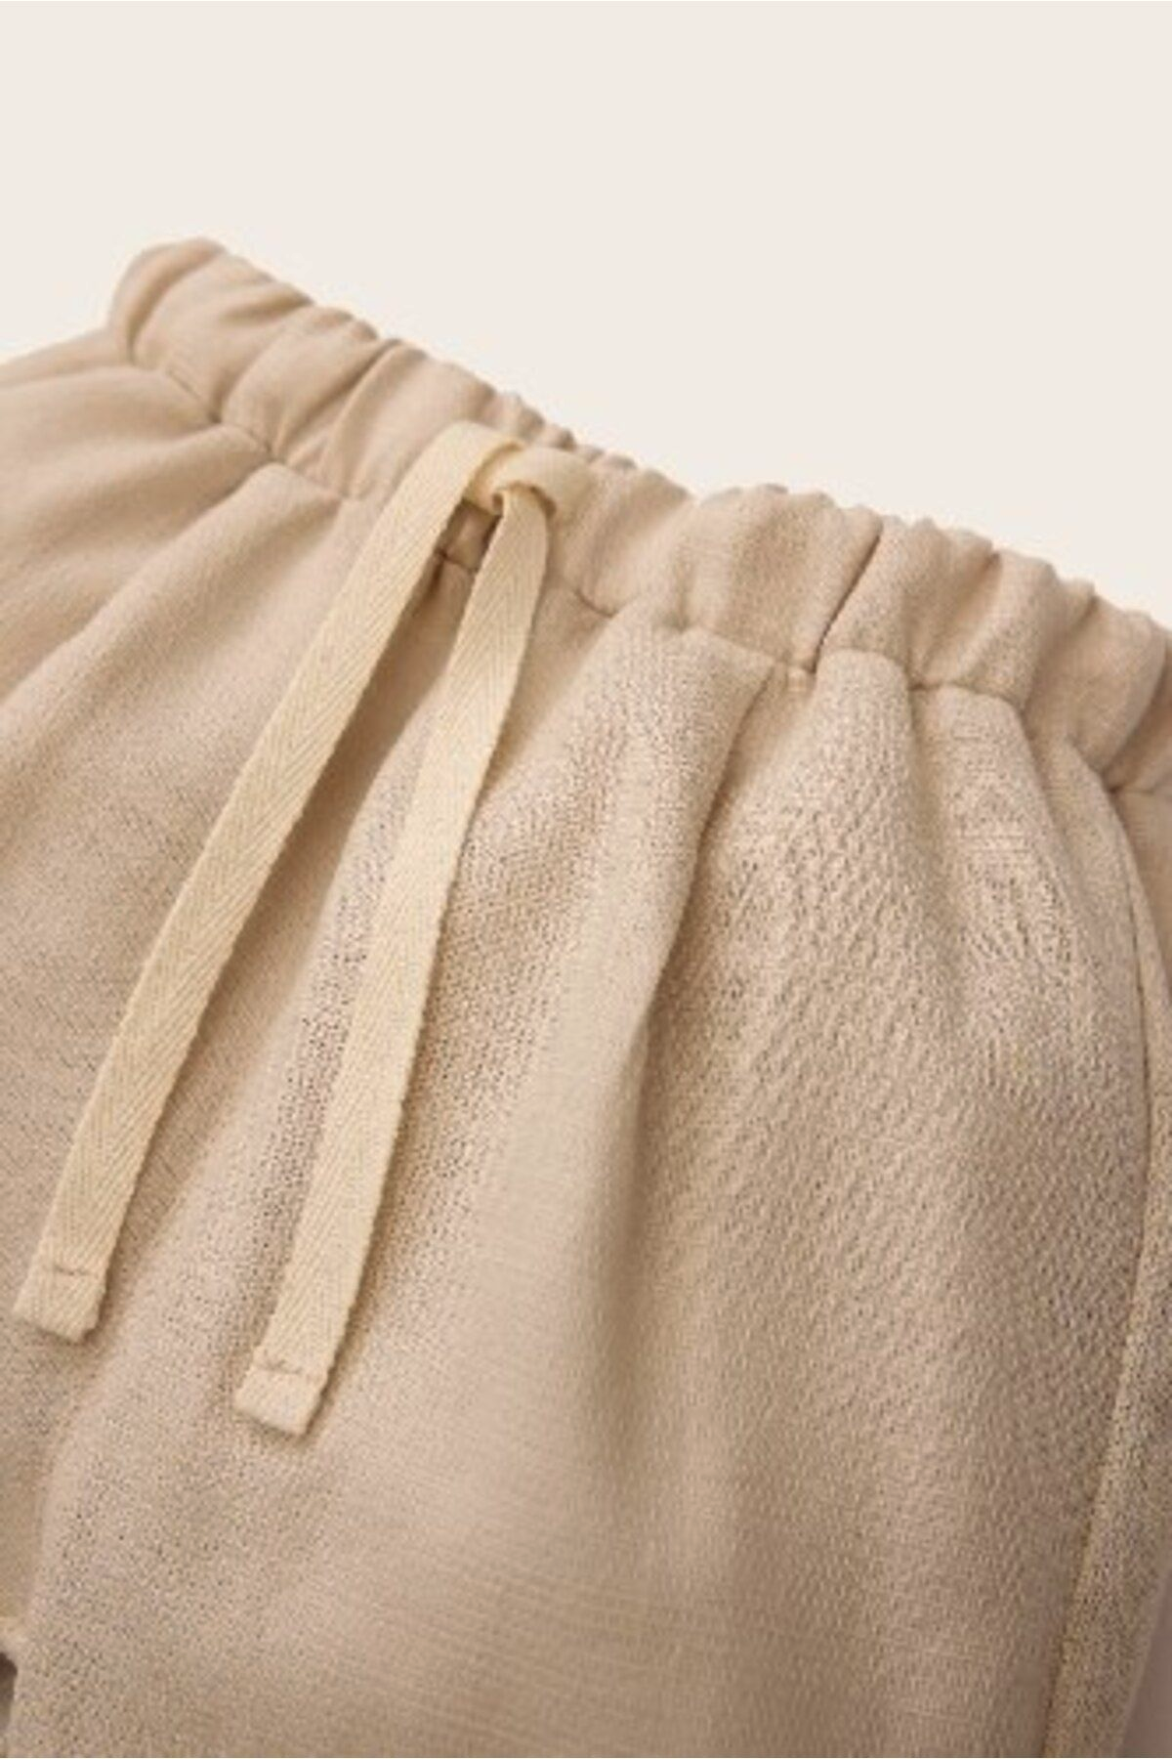
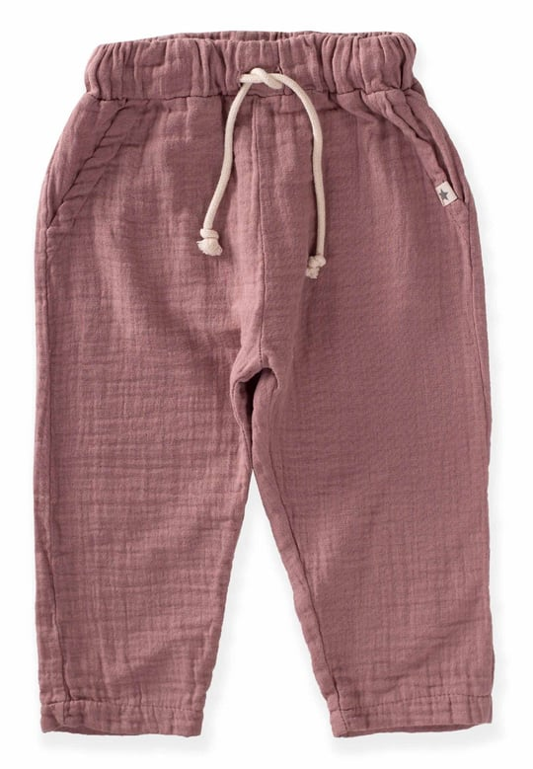
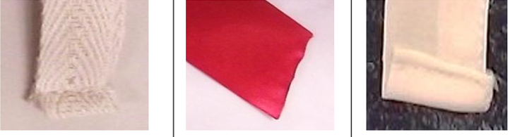
Genel Gereklilikler
Büzme iplerinin, fonksiyonel kordonların, bağlı kemer veya kuşakların;
-serbest uçlarında üç boyutlu süslemeler veya düğüm olmamalı
-saçaklanmanın önlenmesi için ısı ile sabitleme,
tutturucu gibi yöntemlerle emniyetli hale getirilmelidir.
-Uçların bükülmesi veya katlanması, takılma tehlikesi
oluşturmadığı sürece kabul edilebilir.
-Serbest uçların uzunluğu boyunca düğüm ve üç boyutlu süslemelere
izin verilmez.
✓
✗

Slide 21
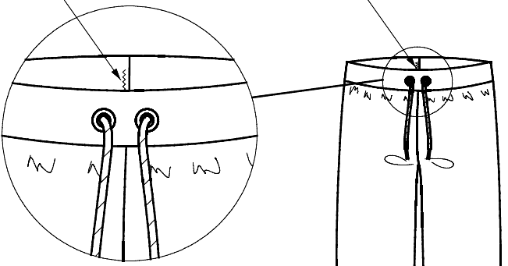
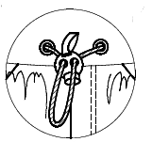
Genel Gereklilikler
Giyside büzme ipleri varsa, çıkış noktalarından eşit uzaklıkta en az bir noktada konumlanmış punteriz gibi bir tutturucu kullanarak giysiye tutturulmalıdır.
Durdurucular, sadece serbest ucu olmayan büzme iplerinde veya süs kordonlarında kullanılmalıdır.

Slide 22
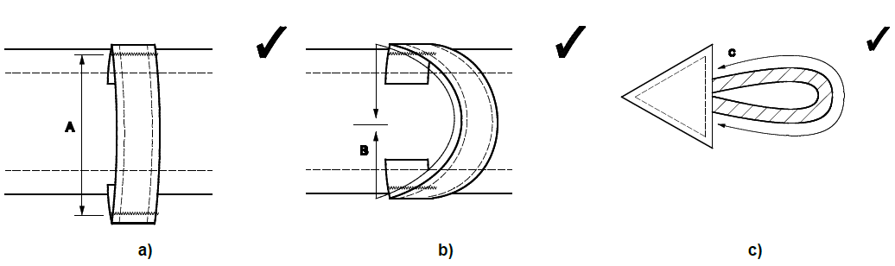
Genel Gereklilikler
Giysiden dışarı çıkan, büzmek için kullanılan sabitlenmiş ilmeklerin çevresi 7,5 cm’den fazla olmamalıdır. (B-C)
Giysiden dışarı çıkmayan, mesela kemer ilmekleri gibi düz ilmeklerin, giysiye tutturulmak üzere sabitlenmiş noktaları arasındaki mesafe 7,5 cm’den fazla olmamalıdır. (A)
düz ilmek sabit ilmek giysinin açılıp kapanması için
kullanılabilecek sabit ilmek
A: dikişler arası mesafe B: çevre C: çevre.

Slide 23
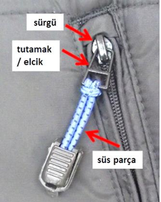
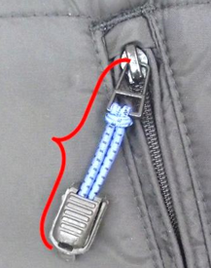
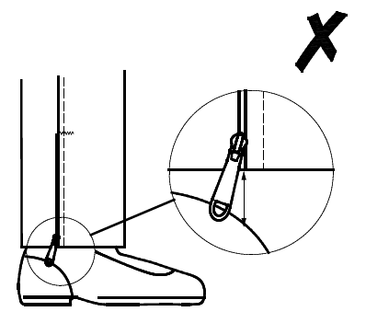
Genel Gereklilikler
Süslemeli veya süslemesiz fermuar tutamakları,
-Ayak bileğinde bitecek şekilde tasarımlanmış giysilerin alt ucundan sarkmamalıdır.
-Fermuar tutamakları, herhangi bir süsleme dâhil, fermuar sürgüsünden uzunlukça 7,5 cm’den daha uzun olmamalıdır.

Slide 24
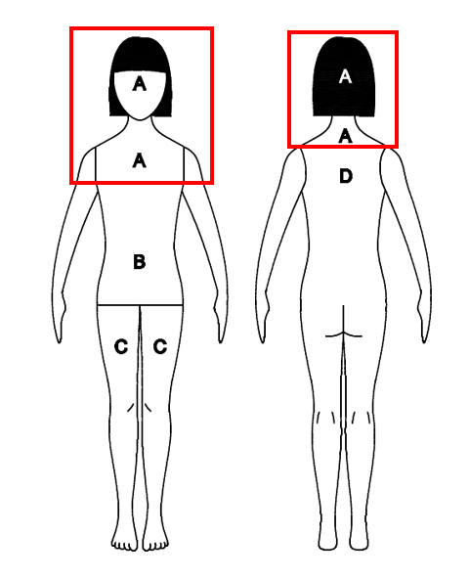
A- Baş, boyun ve üst göğüs bölgesi

Slide 25
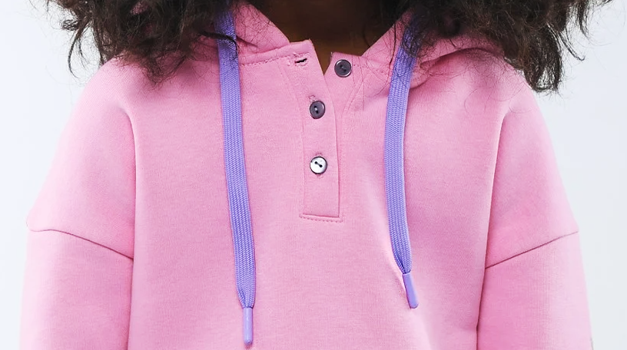
Küçük çocuk giysilerinde baş, boyun ve üst göğüs bölgesi (Bölge A)
Baş, boyun veya üst göğüs bölgesinde büzme ipi ya da
fonksiyonel kordon bulunmamalıdır.
Başlığın hiçbir yerinde ve boynun arkasında
süs kordonu kullanılmamalıdır.
Boynun ve üst göğüs bölgesinin diğer kısımlarında kullanılacak süs kordonlarının
-uzunluğu 7,5 cm’i geçmemeli,
-düğüm, 3 boyutlu süsleme ya da durdurucu bulunmamalı,
-boyun çevresine dolaşacak şekilde konumlandırılmamalıdır.
-elastik olmamalıdır.
✗

Slide 26
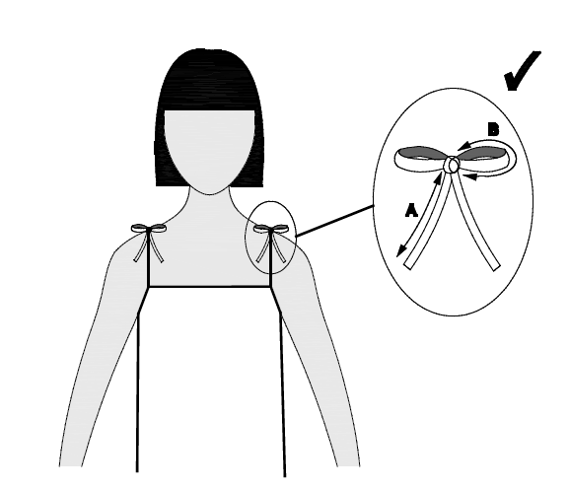
Küçük çocuk giysilerinde baş, boyun ve üst göğüs bölgesi (Bölge A)
Ayarlama şeridi;
-Uzunluğu 7,5 cm i geçmemeli,
-Serbest uçlarda takılmaya sebep olabilecek
toka, düğme, durdurucu bulunmamalıdır.
Omuz askıları,
-Giyildiğinde giysinin dışında serbest uç
olmayacak şekilde yapılmalıdır.
-Omuz askılarında bulunan süs kordonlarının
serbest uçları (A) ve sabitlenmiş ilmeklerin
çevre uzunluğu (B) 7,5 cm’den fazla olamaz.
A: süs kordonu uzunluğu
B: sabit ilmek çevresi

Slide 27


Küçük çocuk giysilerinde baş, boyun ve üst göğüs bölgesi (Bölge A)
Halter yakada;
-Boyun ve boğaz çevresinde serbest uç olamaz.
-Ayarlama mekanizmaları kullanılmışsa, ilmekler; giyildiğinde
serbest uç kalmayacak şekilde olmalıdır.
✓
✗

Slide 28

Büyük çocuk giysilerinde baş, boyun ve üst göğüs bölgesi (Bölge A)
Büzme ipi;
-Serbest ucu olmamalıdır.
-Giysi en geniş konumuna getirildiğinde ilmek oluşmamalıdır.
-Giysinin açıklığı, tam oturması gereken en küçük konumunda olduğu
durumda, dışarı çıkan ilmeğin çevresi (A) en fazla 15 cm olmalıdır.
-Serbest uçları olmayan büzme iplerini ayarlamak için kullanılan
durdurucular giysiye sabitlenmelidir.
A: ilmek çevresi

Slide 29
Büyük çocuk giysilerinde baş, boyun ve üst göğüs bölgesi (Bölge A)
Fonksiyonel kordonlar;
-7,5 cm’den uzun ve elastik olmamalıdır.
Süs kordonları;
-Ek parçalar ve üç boyutlu süslemeler dahil
7,5 cm’den uzun ve elastik olmamalıdır.
Omuz askıları,
-Bağlandıkları noktadan 14 cm’den uzun olmayan serbest uç içerebilir.
-Sabitlenmiş ilmeklerin çevresi (B) 7,5 cm’den uzun olmamalıdır.
-Omuz askısının uzunluğunu ayarlama amaçlı kullanılan mekanizmaların oluşturdukları ilmekler, kıyafet giyildiğinde düz olmalıdır.
A: süs kordonu uzunluğu
B: sabit ilmek çevresi

Slide 30
Büyük çocuk giysilerinde baş, boyun ve üst göğüs bölgesi (Bölge A)
Ayarlama şeritleri;
-7,5 cm’ i geçmemeli,
-Serbest uçlarında takılma tehlikesine sebep
olabilecek düğme, durdurucu, toka
bulunmamalıdır.
Halter yakada;
-Boyun ve boğaz kısmında serbest uç
bulunmamalıdır.
-Ayarlama mekanizmaları kullanılmışsa,
giysi giyildiğinde serbest uç oluşturmamalıdır.

Slide 31

B- Göğüs ve bel bölgesi

Slide 32
Göğüs ve Bel Bölgesi (Bölge B)
Pantolon, şort, etek, bikini altı gibi belden aşağı giyilen giysilerde:
Serbest uçlu büzme ipi;
-Giysi doğal genişlik konumundayken her iki uçta 20 cm’den uzun serbest uçlu bulunmamalıdır.
Fonksiyonel kordonlar,
-20 cm’ den uzun olmamalı
Süs kordonları;
-Süslemeler dahil 14 cm’den uzun
olmamalı
        A: Büzme ipinin uzunluğu

Slide 33

Göğüs ve Bel Bölgesi (Bölge B)
Pantolon, şort, etek, bikini altı gibi belden aşağı giyilen giysilerde:
Serbest uçları olmayan büzme ipi;
-Giysi düz şekilde yayıldığında ve en geniş konumundayken büzme ipinin ilmekleri çıkmamalıdır.
-Ayarlamak için durdurucu kullanılmışsa, durdurucu giysiye sabitlenmelidir.

Slide 34

Göğüs ve Bel Bölgesi (Bölge B)
Elbise, mont, gömlek gibi üstten giyilen giysilerde:
Serbest uçlu büzme ipi;
-Giysi en geniş konumundayken ve düz şekilde yayıldığında
büzme ipinin serbest uçları her iki uçta 14 cm’den uzun olmamalıdır.
Serbest uçlu olmayan büzme ipi;
-Giysi düz şekilde yayıldığında ve en geniş
konumundayken büzme ipinin ilmekleri
çıkmamalıdır.
-Büzme ipini ayarlamak için durdurucu
kullanılmışsa, durdurucu giysiye sabitlenmelidir.

Slide 35


Göğüs ve Bel Bölgesi (Bölge B)
Elbise, mont, gömlek gibi üstten giyilen giysilerde:
Fonksiyonel kordonlar,
-14 cm’ den uzun olmamalı
Süs kordonları;
-Süslemeler dahil 14 cm’den uzun
Olmamalı
Ayarlama şeridi;
-En fazla 14 cm olmalıdır.
Tüm giysilerde:

Slide 36

Göğüs ve Bel Bölgesi (Bölge B)
Kemer ve kuşaklar;
Tüm yaş grupları için;
Ön ya da yan tarafından bağlanan kemer ve kuşaklar
-Bağlı değilken bağlanması gereken yerden ölçüldüğünde
36 cm’ i geçmemek koşuluyla kullanılabilir.
A: bağlı kemer veya kuşak genişliği
B: bağlı kemer veya kuşak uzunluğu

Slide 37

C- Basen altı bölgesi

Slide 38

Basen Altı Bölgesi (Bölge C)
-Büzme ipi, fonksiyonel kordon ya da süs kordonları
giysinin alt kenarından sarkmamalıdır.
-Giysinin alt kenarında bulunan büzme ipi,
fonksiyonel kordon ya da süs kordonları
giysi sıkılaştırıldığında ya da bağlandığında
giysinin üzerinde düz durmalıdır.

Slide 39

Basen Altı Bölgesi (Bölge C)
Ayak bileğine kadar inecek şekilde tasarlanmış pantolon, mont ve etek gibi giysilerin;
Alt kenarında bulunan büzme ipleri, fonksiyonel kordonlar ya da süs kordonları,
-Giysinin dışında olmamalıdır.
-Yalnızca, pantolon paçalarının kenarlarında ayak bantları bulunabilir.
Ayarlama şeritleri;
-14 cm’ den uzun olmamalı,
-Giysinin alt kenarlarından sarkmamalı
-Serbest uçlarında takılmaya sebebiyet verebilecek
düğme, durdurucu, toka bulunmamalıdır.

Slide 40

D- Sırt bölgesi

Slide 41

Sırt Bölgesi (Bölge D)
Çocuk giysilerinde;
-Giysinin arka kısmından çıkacak veya arkada bağlanacak şekilde
büzme ipleri ve fonksiyonel kordonlar bulunmamalıdır.
Süs kordonları;
-7,5 cm’den uzun olmamalı
-Herhangi bir düğüm, durdurucu ya da
3 boyutlu süslemeye sahip olmamalıdır.
Ayarlama şeritleri;
-7,5 cm’den uzun olmamalı,
-Giysinin alt kenarlarından sarkmamalı
-Serbest uçlarda takılma tehlikesi oluşturabilecek düğme, toka, durdurucu bulunmamalıdır.

Slide 42
Sırt Bölgesi (Bölge D)
Kemer ve kuşaklar;
Küçük çocuklarda;
Giysinin arkasından bağlanan kemer ve kuşaklar
bağlı değilken ölçüldüğünde,
-Bağlanması gereken yerden itibaren en fazla 36 cm
uzunluğunda olmalı,
-Bağlanmadığında giysinin ucundan sarkmamalıdır.
Büyük çocuklarda;
Giysinin arkasından bağlanan kemer ve kuşaklar
bağlı değilken ölçüldüğünde,
-Bağlanması gereken yerden itibaren en fazla 36 cm
uzunluğunda olmalı,
A: bağlı kemer veya kuşak genişliği
B: bağlı kemer veya kuşak uzunluğu

Slide 43

Kollar
Uzun kollu giysilerde;
Kolların alt uçlarındaki büzme ipleri, fonksiyonel kordonlar ve süs kordonları,
-Giysi bağlandığında giysinin dış tarafında olmamalıdır.
-Giysideki uzun kolların dirsek altında kalan kısımlarında yer alan büzme ipleri, fonksiyonel kordon ve süs kordonları alt kısımdan sarkmamalı ve serbest uçlar 7,5 cm’den uzun olmamalıdır.

Slide 44

Kollar
Kısa kollu giysilerde;
Büzme ipleri, fonksiyonel kordon ve süs kordonları,
Kolun dirsekten daha yukarıda bitmesi ve kol kısmı en geniş konumunda düz şekilde yayıldığında
Dışarı çıkan kısmın uzunluğu;
-Küçük çocuklarda en fazla 7,5 cm,
-Büyük çocuklarda en fazla 14 cm olabilir.

Slide 45

Kollar
Her yaş grubu için ayarlama şeritleri;
-10 cm’ den uzun olmamalı ve açıldığında kolun kenarından sarkmamalıdır.
Diğer Kısımlar
Giysinin daha önce ele alınmamış diğer tüm alanlarında,
Büzme ipi, fonksiyonel ve süs kordonları,
-Giysi en geniş formunda iken giysiden sarkan kısımları 14 cm'den fazla olmamalıdır.

Slide 46
Güvensiz ürün Örnekleri
Baş, boyun bölgesinde büzme ipi kullanılamaz.
Bel bölgesindeki büzme ipi 20cm den uzun olamaz.

Slide 47
Güvensiz ürün Örnekleri
Baş, boyun bölgesinde büzme ipi kullanılamaz.
Büzme ipinin ucunda 3 boyutlu süs bulunmamalı.

Slide 48
Güvensiz ürün Örnekleri
Süs kordonları giysinin alt ucundan sarkmamalı.

Slide 49
Güvensiz ürün Örnekleri
Baş, boyun bölgesinde serbest uç kullanılamaz.

Slide 50
Güvensiz ürün Örnekleri
Baş, boyun bölgesinde dekoratif kordon kullanılamaz.

Slide 51

Güvensiz ürün Örnekleri
Büzme ipinin ucunda 3 boyutlu süsleme olmamalı

Slide 52


Güvensiz ürün Örnekleri
Bel bölgesinde, arkadan bağlanan kemer, kuşaklar serbest bırakıldığında etek ucunu geçmemeli.

Slide 53
GÜVENLİ ÜRÜN DANIŞMA OFİSİ
pgd.uludag@ticaret.gov.tr

Slide 54
DİNLEDİĞİNİZ İÇİN TEŞEKKÜRLER

